Slide 1
Pædagogisk personale
Notes:
Byd velkommen til uddannelsesforløb for pædagogisk personale og præsenter dig selv ;-)

Slide 2
Formål
At du kan anvende og forstå Aula
At du får en forståelse for nye arbejdsgange i Aula
At du får en god forståelse for, hvorfor vi anvender Aula, som vi gør på vores institution
Notes:
Præsenter formål
Manus:
Som det allerførste lægger vi ud med formålet for forløbet i dag.
Formålet med i dag er selvfølgelig helt overordnet at sikre, at I her lærer jeres nye kommunikationsplatform at kende og kommer rigtigt godt i gang med Aula – og helt konkret sigter vi mod, at I efter forløbet i dag:
(klik for at fremhæve første formål):
Kan anvende og forstå Aula som kommunikations- og samarbejdsplatform
(klik for at fremhæve næste formål):
Har en god forståelse for nye arbejdsgange i Aula
(klik for at fremhæve næste formål):
Har en god forståelse for, hvordan og hvorfor vi anvender Aula, som vi gør på vores institution
For at indfri det formål, bliver I i dag præsenteret for et forløb, der er bygget op omkring 6 moduler…

Slide 3
Program
Tjek ind og velkommen
Modul 1: Aula intro
Modul 2: Målrettet kommunikation
Modul 3: Sikker kommunikation
Modul 4: Samarbejde om billeder og planlægning
Modul 5: Hente/bringe-samarbejdet
Modul 6: Afrunding
Tak for i dag
Notes:
Gennemgå program for dagen
Manus:
Vi skyder forløbet i gang med en kort introduktion til Aula i modul 1.
De efterfølgende moduler præsenterer funktionalitet i Aula. Modulerne her er kategoriseret i temaer, som afspejler den funktionalitet og de arbejdsgange, der er fokus på i de enkelte moduler.
Aula vil for de fleste brugere være nem og intuitiv at tage i brug. Det forløb, vi skal i gennem i dag, er derfor ikke tilrettelagt som et klik-kursus, der gennemgår funktionalitet i Aula en for en, men er tilrettelagt ud fra såkaldte brugerrejser.
Brugerrejserne er korte, animerede film, der ud fra overordnede temaer, såsom ”Samarbejde om billeder og planlægning” og ”Hente/bringe-samarbejdet” kobler funktionalitet, og på den måde viser, hvordan der kan kommunikeres og samarbejdes i Aula.
Det gennemgående fokus er altså på, hvordan specifik funktionalitet i Aula kan bruges, og hvad det betyder for jeres arbejdsgange i praksis.
Til de spørgsmål, der sikkert vil komme undervejs, har vi en ”Parkeringsplads”. Her parkerer vi spørgsmål, som vi samler op på og drøfter i fællesskab som afslutning på hvert modul. På bordene er der derfor uddelt, det vi kalder ”huskeseddel”.
Formålet med huskesedlen er, at I her kan notere spørgsmål undervejs, som I har brug for at få afklaret før udrulningen af Aula ift. principper og retningslinjer for anvendelse og opsætning i jeres kommune. Vi vil løbende samle op på jeres huskesedler gennem hele forløbet.
Vi afrunder dagen med modul 6 og sikrer her, at alle de parkerede spørgsmål på vores parkeringsplads er behandlet.
Så er dagen skudt i gang … Noter:
Sørg for at nævne at deltagerne kan finde slides med manus på aulainfo.dk
Sørg for at ”Parkeringsplads” er hængt op.
Sørg for at ” huskeseddel” ligger klar til deltagerne, inden undervisningen starter.

Slide 4
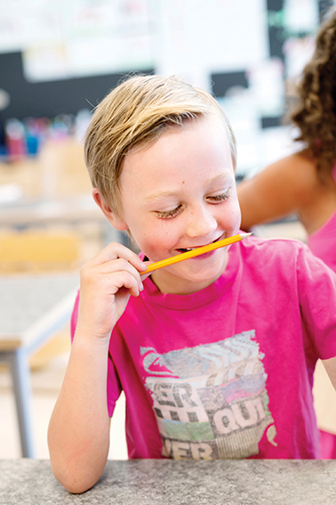
Modul 1 – Aula Intro
Notes:
Manus:
Vi indleder med en kort introduktion til Aula – for hvilke fordele kommer Aula med, og hvordan spiller det sammen med andre systemer?

Slide 5
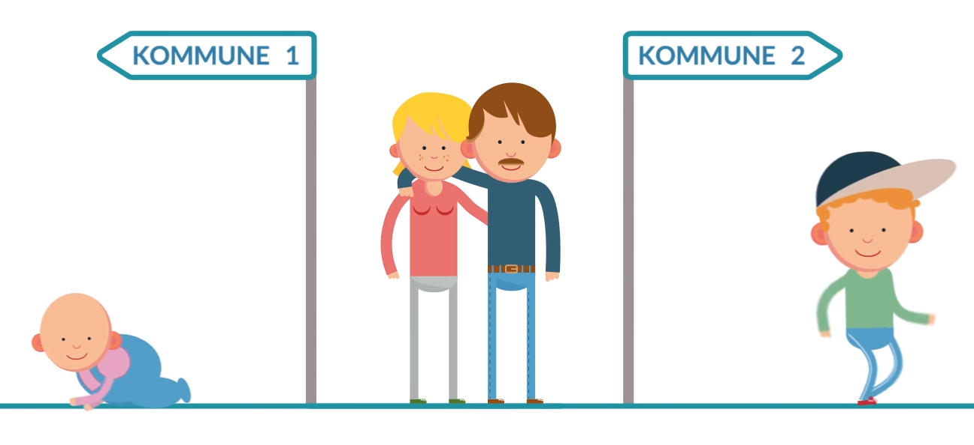
Èn sammenhængende løsning
Notes:
Aula intro
Beslutningen om at udvikle Aula bunder i et ønske om at skabe en brugervenlig, sikker og nem platform til informationer om børnenes skolegang eller liv i dagtilbuddet.
Aula handler om at understøtte samarbejdet om børns læring og trivsel ved at skabe rum for god kommunikation mellem fagprofessionelle og deres forældre.
En af de helt store fordele ved Aula er, at Aula er én samlet national løsning, der skaber sammenhæng på tværs af institutioner og kommunegrænser. Det betyder, at forældre kan følge deres barn fra første dag i vuggestuen til det går ud af skolen. Det betyder også, at forældre alene logger ind ét sted og får ét samlet overblik, også selvom de har børn i flere kommuner og institutioner.
Det samme princip gælder for jer, også selvom I er tilknyttet flere institutioner.

Slide 6
Èn sammenhængende løsning
Notes:
Aula intro
Manus:
Netop fordi Aula er en samlet national løsning, bliver det muligt at samarbejde og administrere Aula på tværs af institutionerne i kommunen. Det betyder fx at samarbejdet ifm. børns overgang fra dagtilbud til SFO bliver lettere og mere sikkert.
Endelig gør Aula det også muligt for jer at kommunikere på tværs af institutioner indenfor kommunen. Som medarbejdere kan I kommunikere med alle medarbejdere indenfor kommunen, mens I udelukkende kan kommunikere med forældrene indenfor de institutioner, som I er tilknyttet.
Samtidig gør Aula det også muligt at kommunikere og samarbejde med eksterne fagpersoner – eksempelvis omkring barnets udvikling.
Aula åbner altså op for nye muligheder for kommunikation og samarbejde. Hvordan I kommer til at kommunikere og samarbejde i Aula, vil afhænge af hvilke rammer for brugen af Aula, der besluttes/er besluttet i jeres kommuner og på jeres institutioner.
Lad os kigge nærmere på hvordan Aula spiller sammen med andre systemer..

Slide 7
Aula på tværs
Administrative systemer
Fildelings
løsning
Brugere og grupper (fx stuer) importeres
Onedrive/
Googledrive
Widgets
Fx journaliserings system eller sprogudvikling
Notes:
Manus:
Dette slide er med for at rammesætte, hvordan Aula spiller sammen med andre systemer. Aula er en samlet national løsning, og det betyder at alle kommuner modtager den samme ‘skal’ fra starten. Aula kan dog tilpasses efter den enkelte kommunens behov, ved at tilvælge specifikke widgets og at opsætte Aula med fx forskellige kommunikationsrestriktioner.
De brugeradministrative systemer, samler information om børn og medarbejdere. Her er stuer indenfor institutionen også angivet, og det er på baggrund af disse at børn grupperes i Aula. Det er også her, at medarbejdere tilknyttes de forskellige afdelinger/stuer.
Widgets er en udstilling af indhold fra andre IT-leverandører. Det er op til den enkelte kommune at vælge hvilke widgets (hvis nogle), der skal benyttes og til hvad. Widgets giver medarbejdere og forældre mulighed for at tilgå de nødvendige værktøjer i det daglige samarbejde mellem institution og hjem. Det kunne eksempelvis være Sprogudvikling (hjernen og hjertet) eller en journaliseringswidget.
Fildelingsløsningen afhænger af, hvad der er besluttet i den enkelte kommune. Fildelingsløsninger kan eksempelvis være Onedrive eller GoogleDrive, og kan bruges som et supplement til håndtering af samarbejdsdokumenter.
Og hvordan ser der så ud derinde i Aula?

Slide 8
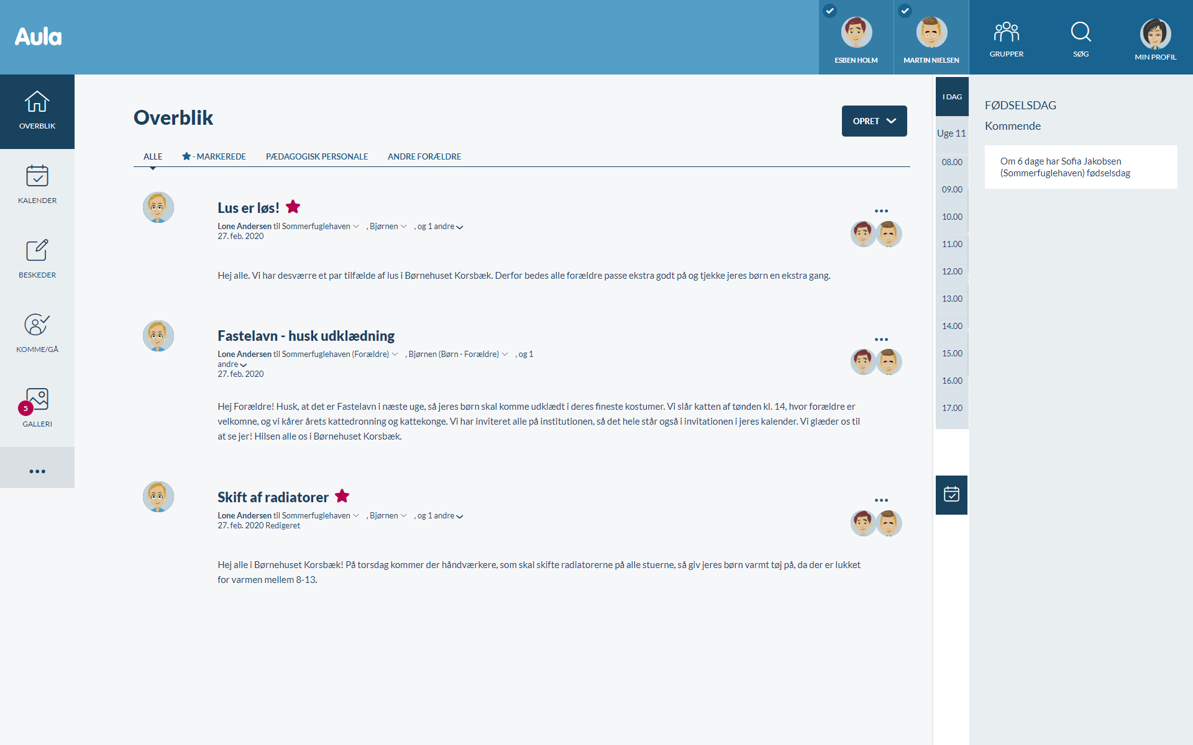
Widget
Widget
Notes:
Aula intro
Manus:
Det første I vil se, når I logger på Aula, er Aulas Overblik.
Aula gør brug af farvepaletter for at angive, hvilken rolle man er logget ind som.
Den blå farve signalerer, at du er logget ind som forældre, mens en grøn farve vil signalere, at du er logget ind som medarbejder. I dette tilfælde ser vi altså overblikket fra et forældreperspektiv.
I overblikket ser vi alle opslag, som er delt med grupper, som man er medlem af. Som udgangspunkt er grupper de stuer eller afdelinger, som vi er tilknyttet (klik markering af gruppen ”Sommerfuglehaven og Bjørnen etc.” frem). Grupper og al stamdata på alle brugere er automatisk hentet ind i Aula via UNI-Login fra kommunens brugeradministrative systemer.
Aula overblik samler på den måde alle opslag fra de grupper, I er medlem af i ét samlet overblik. Det betyder, at det I får vist i overblikket, alene er indhold, der er målrettet den enkelte bruger eller gruppe.
Hvis man som medarbejder er tilknyttet flere institutioner eller som forælder har flere børn, er det muligt at filtrere på institution eller børn. Det betyder, at man får vist indhold i Aula, der relaterer sig til en eller flere institutioner eller et eller flere børn samtidig.
I det øjeblik vi vælger et barn eller en institution til eller fra, målrettes indhold og kommunikation i Aula til det specifikke barn eller den specifikke institution.
Fra topbaren er det muligt at tilgå:
Grupper: Her kan I tilgå en liste over de grupper, I er medlem af (Med en gruppeside)
Søg: I kan her søge på tværs af hele Aula (Personer, Beskeder, Grupper mm.)
Min profil: Under min profil kan I tilgå kontaktoplysninger, tilladelser mm., der er tilknyttet jeres egen profil
I venstre side er de centrale moduler, en bruger som udgangspunkt har adgang til i Aula udover Overblik, er det f.eks. Kalender, Beskeder, Komme/Gå og Galleri og Dokumenter.
Widgets i Aula er visninger af målrettet indhold fra andre IT-løsninger udenfor Aula. Gennem widgets får brugerne en samlet indgang til de værktøjer, som er relevante i samarbejdet mellem institution og hjem. Det kunne eksempelvis være børnelisten i Hjernen og Hjertet.
Det er som udgangspunkt kommunen, der beslutter hvilke widgets, der skal være tilgængelige for de enkelte institutioner i Aula. De kan placeres flere forskellige steder, bl.a. som vist her på overblikket.
I dag kommer vi omkring alle de centrale moduler i Aula, ligesom vi kommer omkring Aula Overblik ad flere omgange undervejs, når vi folder den øvrige funktionalitet ud i de efterfølgende moduler.
Inden vi for alvor og mere detaljeret dykker ned i Aulas anvendelsesmuligheder, rammesætter vi kort de næste modulers koncept og opbygning, hvor vi gennemgår funktionalitet og arbejdsgange i Aula …

Slide 9
Fokus på anvendelse
Oplæg
Opgave
Opsamling
5 minutter
20-25 minutter
10-15 minutter
Notes:
Fokus på anvendelse
Manus:
Som vi indledte med, er Aula som udgangspunkt nem og intuitiv at tage i brug for langt de fleste brugere, så det vil ikke tage lang tid før, I lærer at navigere rundt i Aula. På forløbet i dag fokuserer vi derfor ikke så meget på, hvor ”knappen” sidder henne, men mere på hvordan Aula tænkes anvendt i jeres kommune og på jeres institutioner og på de spørgsmål, som I har brug for at få afklaret før opsætningen af Aula.
Sørg derfor for at få noteret spørgsmål omkring brugen af Aula på jeres ”huskesedler” undervejs, som I har brug for at få afklaret efter i dag. Jeg skal nok sikre, at vi kommer omkring ”huskesedlen” i hvert modul.
De fleste af de moduler vi skal igennem i dag, vil være struktureret på baggrund af de tre O’er;
Oplæg – er en kort præsentation af et modul, og det er den specifikke funktionalitet, vi stiller skarpt på her. I modulerne 2-5 præsenteres funktionalitet gennem brugerrejser. Brugerrejserne er korte, animerede film, der giver et bud på, hvordan der kan kommunikeres og samarbejdes i Aula. De resterende moduler, som omhandler opsætning og administration af Aula, præsenteres gennem oplæg. Når vi kommer til opgavefasen i modul 2-5, vil I alle blive tildelt hver jeres ”persona”. Til hver persona er der knyttet et fiktivt login, som er tilknyttet en fiktiv institution. Det er vigtigt endnu en gang at understrege, at brugerrejser alene er et bud på arbejdsgange – en slags ”appetizer” og igangsætter til opgavefasen.
Opgave – her arbejder I hands on i et Aula uddannelsesmiljø ud fra opgavesedler. I får hver jeres ”persona”, hvor der er knyttet et fiktivt login, som er tilknyttet en fiktiv institution. I stedet for en lang indledning og en masse ord, som I ikke helt kan forholde jer til uden at have set Aula, kaster vi jer ret hurtigt ud i at arbejde hands on i Aula – stort set uden introduktion. Det er helt bevidst og en del af vores uddannelseskoncept – så bliv ikke frustrerede, vi skal nok støtte jer hele vejen igennem
Opsamling - hvert modul afrundes med en fælles opsamling, hvor vi stiller skarpt på huskesedlen og de spørgsmål, der bør være afklaret før opsætning af Aula. Det er også her, der er rum for fælles refleksion og dialog omkring brugen af Aula og opfølgning på de spørgsmål, som vi har ”parkeret” undervejs.
(Note til underviser: Særligt fokus i opsamlingsfasen er at sikre, at det pædagogiske personale bliver bekendt med de principper og retningslinjer for brug af Aula, der er truffet beslutning omkring i din kommune og på din institution)
Lad os få prøvet de tre O’er af i næste modul…

Slide 10
Modul 2 – Målrettet kommunikation
Notes:
Oplæg
Manus:
Temaet for dette modul er ”Målrettet kommunikation” og omhandler specifikt Grupper og Opslag.
Opdelingen af brugere i grupper er en af Aulas hjørnesten, fordi grupper i langt højere grad gør det muligt at målrette kommunikation.
Som vi var omkring i Aulas Overblik, er brugerdata og Grupper – dvs. stamdata og stuer - automatisk hentet ind i Aula via UNI-Login fra jeres personale- og brugeradministrative systemer i kommunen. Men I kan også oprette grupper direkte i Aula – dem kalder vi Aula-grupper.
Grupper giver jer på den måde mulighed for nye kommunikations- og samarbejdsrum. Langt de fleste grupper, der oprettes direkte i Aula, vil altså fungere som en nem vej til at sende invitationer, opslag eller beskeder til en hel gruppe eller flere grupper ad gangen. Det kunne eksempelvis være til grupper af medarbejdere fra en specifik stue eller en gruppe med alle medarbejdere på institutionen. Herudover kan Aula Grupper have deres egen gruppeside, der kan bruges som samarbejdsrum med indhold og udvalgte moduler samt widgets, kun for dem. Vi kommer mere ind på, hvilke grupper og brugerdata, vi trækker ind i Aula fra UNI-Login, når der senere i dag tages hul på administrationsmodulet.

Slide 11
Brugerrejse: Målrettet kommunikation
Notes:
Manus:
Brugerrejsen ”Målrettet kommunikation”, I nu skal se, er alene et oplæg til opgavefasen og et bud på arbejdsgange i Aula - så I skal ikke sidde og tage noter her. Brugerrejsen er altså kun en igangsætter til opgavefasen, hvor I selv får prøvet arbejdsgangene af i jeres eget tempo…
Afspil brugerrejse via link: https://youtu.be/Ge7r5T1zLQQ

Slide 12
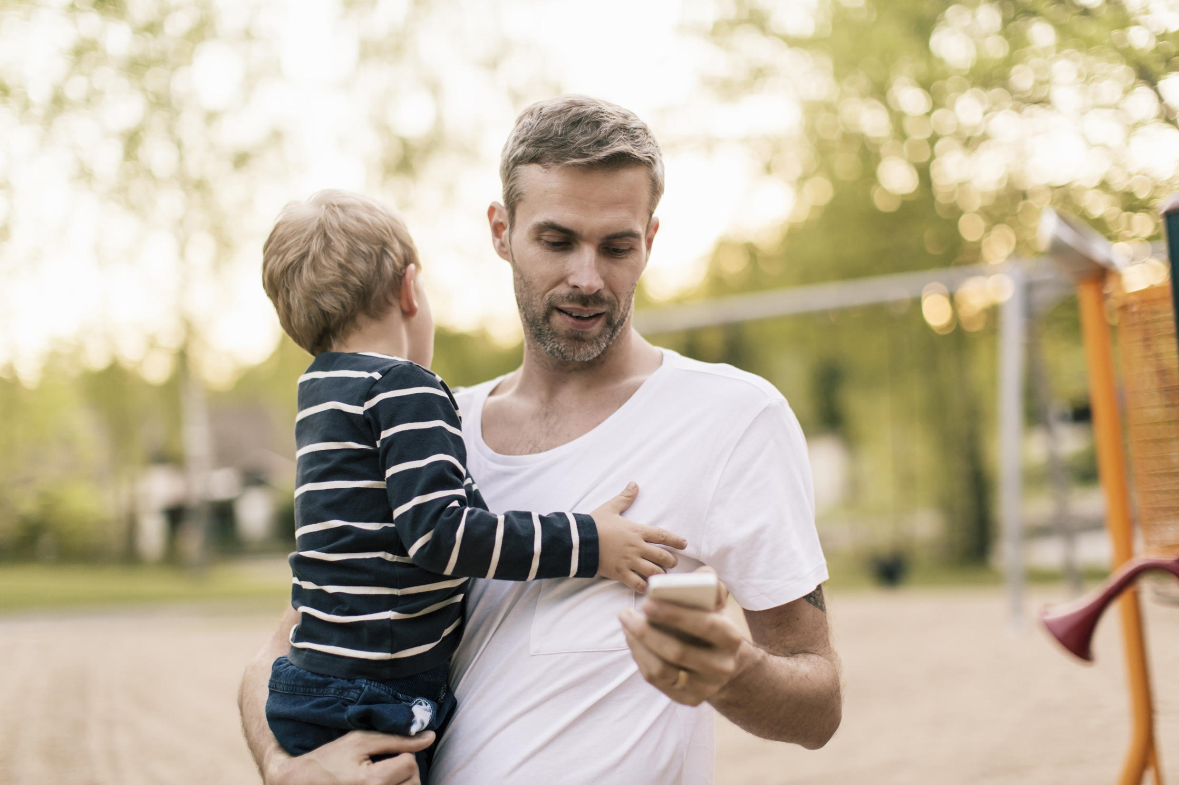
Målrettet kommunikation
Log på Uddannelse.aula.dk
Vælg medarbejder og herefter UNI-Login
Login: se ”visitkort”
Password:
Notes:
Opgave
Manus:
Inden I for første gang kan få fingrene i Aula, skal I sikre, at I har enten Chrome, Edge eller Safari som browser på jeres computere – de browsere understøtter Aula allerbedst - sig til, hvis I har brug for hjælp her.
Foran jer har I hvert jeres ”visitkort” med hver jeres ”alias” og login, som er tilknyttet en fiktiv institution.
Undervejs i opgavesedlerne, skal I bruge den data, som er listet på visitkortet.
OBS – til underviseren: Forklar kort om informationerne på visitkortene og hvordan de skal forstås. Herunder eksempelvis at brugernavnet skal indtastes uden et + og at man som medarbejder er tilknyttet to hovedgrupper f.eks. ”Blå Stue” og ”Sommerfuglehaven”.
Og husk – vi kaster jer lidt ud over kanten her, uden den helt store instruktion. Har I behov for yderligere støtte, kan I altid bruge trin-for-trin-guides og træningsvideoer. Link (www.aulainfo.dk) er noteret på whiteboard. Trin-for-trin-guides og træningsvideoer vil vise jer en mere detaljeret gennemgang af Grupper og Overblik og er primært tænkt som undervisningsmateriale, som I kan dykke ned i efter uddannelsesforløbet i dag – så forsøg jer først alene med opgavesedlen som afsæt.
I får nu udleveret to opgavesedler – ”Målrettet kommunikation” og ”Grupper som samarbejdsrum” - som hænger sammen med fortællingen i brugerrejsen, I lige har set.
I opgaverne kommer I altså omkring de arbejdsgange og den funktionalitet, I blev præsenteret for i brugerrejsen.
Start med opgavesedlen ”Målrettet kommunikation” og løs opgaverne med afsæt i opgavesedlen.
Det er vigtigt at understrege, at opgavesedlerne tager afsæt i én af flere måder at løse opgaven på. Forsøg derfor, at løse opgaven uden minutiøst at følge opgavesedlerne. Hovedformålet med opgaverne er, at I kommer omkring Opslag og Grupper og får afprøvet arbejdsgangene her.
I benytter et uddannelsesmiljø, som nulstilles efter hvert uddannelsesforløb – I kan derfor ikke gøre noget galt – prøv jer frem og vær nysgerrige.
Jeg noterer de spørgsmål I hver især har undervejs og noterer dem på vores ”Parkeringsplads” – så samler vi op på dem i fællesskab efterfølgende.
I har 20 minutter til de to opgavesedler – skulle I være færdige før tid, så er I velkomne til at gå på egen opdagelse i Aula – vigtigt er det, at I giver hinanden ro til at arbejde i eget tempo. Værs’go at gå i gang og rigtig god fornøjelse!
Noter:
Hav opgavesedler klar til udlevering
Skriv link www.aulainfo.dk på whiteboard

Slide 13
Målrettet kommunikation
- Pointer
Aula grupper og rettigheder
Relevant og målrettet kommunikation
Samlet overblik
Samarbejdsrum i Aula
Samarbejde på tværs af institutioner
Notes:
Opsamling på Grupper og Overblik
Manus:
I har nu haft hænderne nede i Opslag og Grupper i Aula. I opsamlingsfasen her samler vi i fællesskab op på dels pointer omkring målrettet kommunikation, dels på de spørgsmål I bør få afklaret, inden jeres egen undervisning. Her med særligt fokus på, hvordan Grupper tænkes anvendt hos jer.
(klik anvendelsespointe frem)
Aula-grupper og rettigheder: Grupper er Aulas byggesten, der sikrer, at brugere alene bliver præsenteret for relevant og målrettet kommunikation. Inden Aula tages i brug er det vigtigt, at grupperne i de brugeradministrative systemer er oprettet korrekt, så børn og medarbejdere tilknyttes de relevante stuer/afdelinger. Disse grupper kaldes hoved/uni-grupper.
Det er som udgangspunkt den kommunale administrator og institutionsadministratoren, der kan oprette grupper direkte i Aula. Institutionsadministratoren kan på de enkelte institutioner tildele rettigheden til at oprette og administrere grupper til en eller flere medarbejdere på institutionen. Det er bl.a. muligt at styre rettigheder for medlemmer i grupper – eksempelvis hvem som må skrive opslag eller oprette begivenheder. Hvis I fx gerne vil have en gruppe for alle på institutionen, som kun skal bruges til orientering om begivenheder eller anden general information, kan I vælge, at forældrene ikke skal have mulighed for at skrive opslag eller sende beskeder til gruppen. På den måde gør Aula det muligt at styre rettigheder i grupper, så det kun er relevante brugere, der kan kommunikere.
Brug grupper som distributionsliste: Som udgangspunkt kan man i Aula udelukkende kommunikere i grupper, hvor man selv er medlem. Det kan dog i visse tilfælde være relevant, fx for en dagtilbudsleder, at have mulighed for at kunne kommunikere bredt ud til alle institutionens grupper. I Aula kan man derfor tildele udvalgte brugere rettigheden “Brug grupper som distributionsliste” – rettigheden giver brugeren mulighed for at kommunikere (skrive beskeder, lave opslag og oprette begivenheder) til grupper, man ikke selv er medlem af.
(klik anvendelsespointe frem)
Relevant og målrettet kommunikation: Det er, som nævnt, en væsentlig pointe, at grupper i Aula giver mulighed for at målrette kommunikation, så medarbejdere og forældre alene modtager information, som er relevant for dem. Hvis notifikationer er slået til, vil man blive notificeret, når der bliver lavet nye opslag, i de grupper man er medlem af. Det sikrer, at informationer ikke går tabt og brugere alene modtager relevant og målrettet kommunikation.
(klik anvendelsespointe frem)
Samlet overblik: I overblikket samles al information fra de grupper, som den enkelte bruger er medlem af. Det inkluderer opslag og de næstkommende begivenheder.
(klik anvendelsespointe frem)
Samarbejdsrum i Aula: I Aula kan grupper have deres egen side. Den bliver dermed vist under ”Grupper” i overblikket. Her har gruppens medlemmer mulighed for at få et samlet overblik over alt, der er delt med den specifikke gruppe. Det kunne eksempelvis være relevant for en forældregruppe, som planlægger sociale arrangementer på institutionen. Gruppen kan tilføjes moduler som f.eks. Kalender og Galleri alt efter formål og behov.
(klik anvendelsespointe frem)
Samarbejde på tværs af institutioner: Den kommunale administrator kan oprette grupper på tværs af institutioner indenfor kommunen. Det kunne eksempelvis være gruppen “fælles legedag”, som samler grupper af børn fra forskellige institutioner indenfor kommunen. På den måde kan medarbejdere planlægge og koordinere fælles aktiviteter og mødetidspunkter på tværs af institutionerne.

Slide 14
Målrettet kommunikation
Hvad er besluttet?
Hvem har rettighed til at oprette grupper?
Hvilke grupper er relevante at oprette?
Hvem må kommunikere med hvem i grupper?
Hvornår oprettes grupper med egen side som samarbejdsrum?
Hvornår skal grupper være lukkede, åbne eller med ansøgning?
Notes:
Opsamling på Grupper og Overblik
Manus:
Så hvad har I brug for at vide og hvilke beslutninger bør være afklaret her (eller bør afklares, hvis ikke de allerede er det)? Det er nu, I skal sørge for at notere på jeres huskesedler undervejs, hvis der er områder, som I skal hjem og have afklaret med jeres leder omkring brugen af grupper i Aula.
Helt grundlæggende gælder det:
(klik afklaringspunkt frem)
Hvem har rettighed til at oprette grupper på jeres institution? Det er muligt, at udvalgte medarbejdere på institutionen kan oprette grupper i Aula ved at få rettigheden ”Håndter grupper”. Er der behov for, at denne rettighed tildeles udvalgte eller alle medarbejdere?
(klik næste afklaringspunkt frem)
Hvilke grupper kan I oprette på jeres institution? - Bør der kun oprettes grupper, der relaterer sig til børns læring og trivsel – altså kerneopgaven? Eller skal der også være plads til grupper for sociale aktiviteter blandt medarbejderne på institutionen.
(klik næste afklaringspunkt frem)
Hvem må kommunikere med hvem i grupper? - En institutionsadministrator kan styre, om medlemmer af en gruppe skal have rettigheder til at skrive opslag, oprette begivenheder og beskeder samt dele medier. Hvilke retningslinjer er der udarbejdet for dette?
(klik næste afklaringspunkt frem)
Hvornår opretter vi grupper som samarbejdsrum? Opretter I grupper med egen side, som samarbejdsrum i Aula, bør der være et specifikt formål med dette, da det ikke altid er nødvendigt. Ligesom eksemplet i brugerrejsen, kan en gruppe med samarbejdsrum bruges til at få et samlet overblik over information delt med gruppen. Det kan fx være en gruppe for de ældste børn og deres forældre, med information forud for skolestart.
Uanset om en gruppe har sin egen side eller ej, vil alle opslag samle sig i overblikket, hvor forældrene let kan skabe sig et overblik over nye opslag målrettet den pågældende gruppe.
(klik næste afklaringspunkt frem)
Hvornår skal grupper være lukkede, åbne eller med ansøgning? - I kan opsætte grupper som:
Lukkede grupper – er grupper, som medlemmerne obligatorisk er tilknyttet og som børn, medarbejdere og forældre dermed ikke kan melde sig ud af. Man kan altså ikke melde sig ud af stuen ”Bjørnen”, fordi man har en dårlig dag og det regner ;-).
Åbne grupper – her kan brugerne selv vælge, om de vil være medlem af gruppen. De kan altså melde sig ud af gruppen igen, hvis det ikke længere er relevant. Et eksempel kunne være en åben gruppe omkring brugen af Aula, som brugerne frivilligt kan tilmelde sig, hvis de ønsker at vide mere omkring Aula. Det vil på den måde alene være medlemmer af gruppen, der modtager informationen, og andre undgår på den måde at blive overloadet med information, som ikke er relevant for dem.
Grupper ”med ansøgning” - hvor den enkelte bruger ansøger om medlemskab. Det kunne fx være en gruppe, som kun er tiltænkt medarbejdere.
Afrunding:
Har I styr på de afklaringer (findes de allerede i kommunen), eller har I tilføjet afklaringspunkter på jeres huskeseddel, som I skal have drøftet og afklaret med jeres leder?
Er der føjet spørgsmål til parkeringsplads, så kom ligeledes rundt om dem.
Noter:
Formålet med opsamlingsfasen er dels, at give deltagerne svar på nogle af de spørgsmål, som de måtte have, dels at sikre, at læringspointer er klare og tydelige for deltagerne.
•Giv plads til spørgsmål, undren og refleksion.
•Stil gerne spørgsmål til hvilke situationer, de ser de forskellige funktioner anvendt.
•Lad dem også byde ind med, hvilke nye arbejdsgange, de her er blevet præsenteret for

Slide 15
Modul 3 – Sikker kommunikation
Notes:
Oplæg
Manus:
Temaet for det næste modul er ”Sikker kommunikation” i Aula, og derfor stiller vi her skarpt på beskeder og fildeling.
Med den nye persondataforordning er der kommet et skærpet fokus på sikkerhed, og et vigtigt aspekt i Aula er, at det skal være nemt at håndtere data korrekt og opbevare data sikkert. Følsomme personoplysninger om børn opbevares i dag ofte i papirform. Det kan være en udfordring i henhold til persondatalovgivningen (GDPR) og vanskeligt for medarbejderne at danne sig det fulde billede af barnet. Derfor er sikker fildeling et effektivt værktøj til at foretage notater på børn forud for reel sagsbehandling på et barn, hvor kommunens eksisterende systemer til sagsbehandling fortsat skal benyttes. Dermed erstatter Sikker fildeling i Aula ikke alle jeres nuværende arbejdsgange omkring sikker håndtering af følsomme personoplysninger på børn.
I den næste brugerrejse ”Sikker kommunikation”, viser vi, hvordan Aula understøtter, at I kan kommunikere og samarbejde sikkert, når beskeder og dokumenter indeholder følsomt personindhold.

Slide 16
Brugerrejse: Sikker kommunikation
Notes:
Oplæg
Husk at brugerrejsen er alene en igangsætter til opgavefasen – nyd forestillingen inden hands on..
Afspil brugerrejse via link: https://youtu.be/V_LrerbGq8c

Slide 17
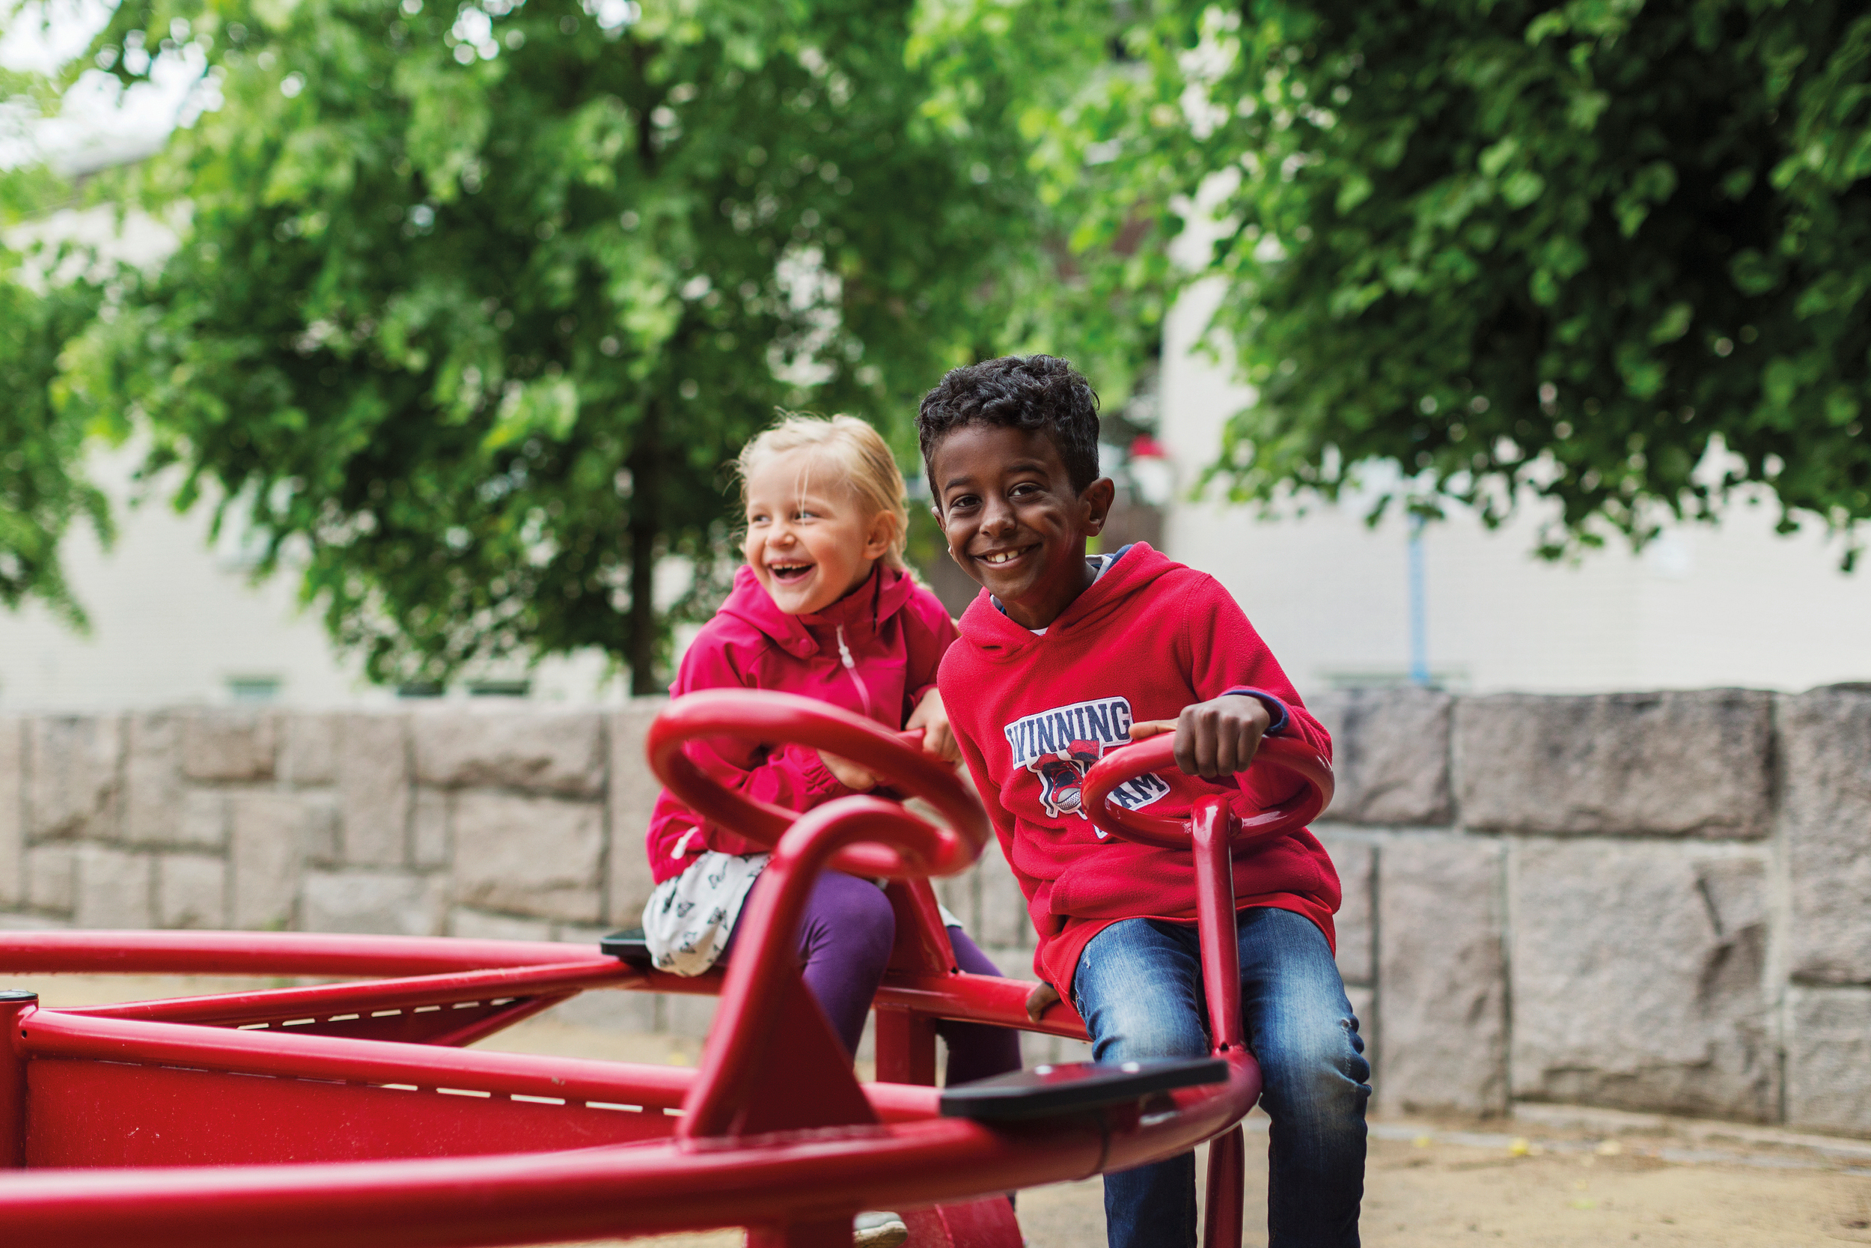
Sikker kommunikation
Log på Uddannelse.aula.dk
Vælg medarbejder og herefter UNI-Login
Login: se ”visitkort”
Password:
Notes:
Opgave
Manus:
I får denne gang igen udleveret tre opgavesedler – ”Sikker fildeling”, ”Trivsel” og ”Orden i indbakken”, som igen hænger sammen med brugerrejsen og de arbejdsgange, I blev præsenteret for her.
Start med opgavesedlen ”Sikker fildeling” og gå herefter til ”Trivsel” og afrund med ”Orden i indbakken”.
Ligesom før kan I hente støtte i trin-for-trin-guides og træningsvideoer via linket på whiteboard.
Husk, at opgavesedlerne tager afsæt i én af flere måder at løse opgaven på. Forsøg derfor, at løse opgaven uden minutiøst at følge opgavesedlerne.
Har I spørgsmål undervejs, noterer jeg dem på vores ”Parkeringsplads”, så vi kan samle op på dem i fællesskab i opsamlingsfasen.
I har 20 minutter til de tre opgavesedler – jeg skal nok sige til, når tiden er gået.
Værs’go at gå i gang og rigtig god fornøjelse!
Noter:
Hav opgavesedler klar til udlevering

Slide 18
Sikker kommunikation
- pointer
Sikkerhed
Ét samlet opbevaringssted
Overblik over relevante sikre filer
Adgang til Sikker fildeling
Kommunikation i beskedtråde
Notes:
Opsamling Beskeder og fildeling
Manus:
Lad os kort kaste et blik på de mest centrale anvendelsespointer ifm. modulet her, Sikker kommunikation.
(Klik første pointe frem)
Sikkerhed: I brugerrejsen er sikkerhed en væsentlig pointe.
I Aula kan vi håndtere følsomt personindhold sikkert og korrekt. I kan markere en besked som følsom, når det vurderes at beskeden indeholder følsomme personoplysninger.
Indledende observationer, notater til handleplaner og kommunikation omkring et barns trivsel oprettes og deles i Sikker fildeling. Vi undgår dermed at have personfølsomt indhold liggende på egne enheder (fx computer eller iPad) eller som fysiske papirer.
(Klik pointe frem)
Ét samlet opbevaringssted: Dokumenter i Aula er den samlede indgang til arbejdet med de aktiviteter og den dokumentation, der understøtter børns trivsel og læring i dagtilbud. Under ”Dokumenter” kan medarbejdere tilgå tre dokumenttyper: Sikker fildeling, Fælles filer og kommunens fildelingsløsning – fx. GoogleDrive eller OneDrive.
(Klik pointe frem)
Overblik over relevante sikre filer: Aula sikrer adgang til alle relevante sikre filer. Det er kun medarbejdere med relationer til et barn eller en gruppe af børn, der har adgang til deres sikre filer. Hvis en sikker fil er relateret til ”Sommerfuglehaven”, vil medarbejdere tilknyttet gruppen Sommerfuglehaven også automatisk have adgang til dokumentet. Det understøtter, at dokumenter om børn ikke går tabt fx ifm. at en eller flere medarbejdere stopper eller fordi en medarbejder har glemt at dele en fil. Hvis andre medarbejdere har behov for adgang til den sikre fil, skal den aktivt deles med medarbejderen eller en gruppe af medarbejdere.
Når en medarbejder opretter et dokument i Sikker fildeling, er det muligt at angive hvilken dokumentkategori, det skal oprettes i – som eksempelvis handleplan, indstilling eller pædagogisk note.
(Klik pointe frem)
Adgang til Sikker fildeling: Sikker fildeling er forbeholdt medarbejdere. Det betyder, at man ikke ved et uheld kan komme til at dele sikre filer med forældre eller børn. Hvis en forælder, ligesom i brugerrejsen omkring Malthe, skal have adgang til en sikker fil, sendes den via beskedmodulet som en PDF. Det er også muligt at tilføje en besked til en sikker fil.
Sikre filer kan deles med alle medarbejdere indenfor kommunen fx med ressourcer fra PPR eller med medarbejdere på en anden institution i kommunen, hvis der samarbejdes omkring en gruppe eller et specifikt barn.
Der findes to rettigheder som kan gives ifm. håndtering af sikre filer. Rettigheden ”Sikker fildeling, fuld institutionel adgang” giver adgang til at se og redigere alle sikre filer på institutionen. Denne rettighed vil i de fleste tilfældes gives til eksempelvis en leder. Rettigheden ”Relater sikre filer til alle grupper” gør det muligt at relatere sikre filer til alle grupper på institutionen, også selvom medarbejderen ikke selv er medlem af gruppen.
(Klik pointe frem)
Beskederne i Aula oprettes som beskedtråde, som de fleste af jer kender fra Facebook Messenger og Whats App, hvor man kan have kommunikation mellem en eller flere personer på én gang. Som medarbejder kan man skrive direkte til alle forældre og børn (hvis de har Aula) på institutionen, samt alle medarbejdere i kommunen. Som i opgavesedlen ”Orden i indbakken” er det også muligt at skabe overblik i sin indbakke ved at gøre brug af mappe-funktionen.
Og hvad er så vigtigt for jer at få afklaret her…

Slide 19
Sikker kommunikation
- Hvad er besluttet?
Hvordan skal Aula understøtte den mundtlige kommunikation?
Hvor kommunikerer vi om hvad – opslag, beskeder?
Notes:
Opsamling Beskeder og fildeling
Manus:
Aula giver flere måder at kommunikere på. Derfor er der nogle ting I har brug for at vide og nogle afklaringer, som er vigtige at have styr på, hvis der ikke allerede er det.
(klik afklaringspunkt frem):
Hvordan skal Aula understøtte den daglige kommunikation? Da det meste kommunikation med forældrene på nuværende tidspunkt foregår mundtligt, skal det være overvejet, hvilken form for kommunikation som skal foregå gennem Aula. Aula giver nemlig mulighed for individuel kommunikation mellem medarbejdere og forældre, og overvejelser ift. medarbejdernes anvendelse af Aula til individuel kommunikation med forældre på dagtilbuddet, bør være afklaret forud for brugen af Aula af ledelsen/fagkonsulenter – fx projektledere.
Hvornår og hvor ofte skal medarbejdere kommunikere i Aula?
(klik afklaringspunkt frem):
Men hvor kommunikerer vi om hvad? Det kan være en god idé at lave nogle fælles retningslinjer for, hvordan kommunikationen i Aula skal foregå. I eksemplet fra brugerrejsen ”Sikker kommunikation” foregår al kommunikation omkring Malthe i beskedmodulet. I brugerrejsen ”Målrettet kommunikation” i forrige modul kommunikerede gruppen af dagplejer omkring planlægning af en legedag via et opslag.
Hvilke retningslinjer har I for, hvor I kommunikerer igennem beskeder, og hvornår I kommunikerer igennem opslag?
Fælles forståelse af hvordan opslag skal bruges. Opslag er som udgangspunkt tænkt som en måde at dele information med mange. Hvor beskeder er tiltænkt færre.

Slide 20
Sikker kommunikation
- Hvad er besluttet?
Hvornår skal en besked opmærkes som følsom?
Skal I gøre brug af en fildelingsløsning (O365 eller Google Drev)?
Hvilke nuværende arbejdsgange skal ligge i Sikker fildeling?
Hvem skal have rettighederne ”Sikker fildeling, fuld institutionel adgang” og ”Relater sikre filer til alle grupper”?
Notes:
Opsamling Beskeder og fildeling
Manus:
Hvornår skal en besked opmærkes som følsom? Hvis en besked opmærkes som følsom, vil forældre skulle steppe op i sikkerhed for at læse beskeden. Det kan man eksempelvis gøre ved at bruge sit NemID eller den løsning, som er valgt i kommunen. Hvornår skal I markere beskeder som følsomme?
App: Hvis man på App’en har valgt at logge ind med f.eks. biometri (fingeraftryk, ansigtsgenkendelse) eller pinkode, så vil forælderen automatisk være på Assurance Level 3 ved login gennem App. Forælderen vil dermed have adgang til følsomt personindhold såsom beskeder der er opmærkede som følsomme. Det anbefales derfor, at brugere af App’en sætter denne op til pinkode eller biometri.
Klik næste afklaringspunkt frem:
Skal I gøres brug af en fildelingsløsning (O365 eller Google Drev)? Skal I gøre brug af kommunens fildelingsløsning til fx personalemøder eller lign. Er der samtidig opstillet retningslinjer for, hvornår dokumenter skal oprettes i Sikker fildeling?
Klik næste afklaringspunkt frem:
Hvilke nuværende arbejdsgange skal ligge i Sikker fildeling? Aula gør det muligt at opbevare følsomme personoplysninger om børn et sikkert sted. Overvej hvilken betydning Sikker fildeling har for de nuværende arbejdsgange ifm. det indledende arbejde før en sag oprettes i et af kommunens nuværende systemer til håndtering af sager på børn. Skal en del af de nuværende arbejdsgange omkring følsomme personoplysninger på børn ske i Sikker fildeling? Er der retningslinjer for navngivning af sikre filer, for at skabe et hurtigt overblik over indhold i Sikker fildeling på enkelte børn?
Klik næste afklaringspunkt frem:
Hvem skal have rettighederne ”Sikker fildeling, fuld institutionel adgang” og ”Relater sikre filer til alle grupper”? Det er muligt at tildele udvalgte medarbejdere eller grupper rettighederne ”Sikker fildeling, fuld institutionel adgang” og ”Relater sikre filer til alle grupper”, der, som nævnt, giver yderligere rettigheder til Sikker fildeling i Aula. Er der taget beslutning omkring, om udvalgte medarbejdere har behov for at få tildelt én af disse rettigheder?
Afrunding:
Har I styr på de afklaringer, vi har gennemgået, (findes de allerede i kommunen), eller har I tilføjet afklaringspunkter på jeres huskeseddel, som I skal have drøftet og afklaret med jeres leder?
Er der føjet spørgsmål til parkeringsplads, så kom ligeledes rundt om dem.
Noter:
Formålet med opsamlingsfasen er dels, at give deltagerne svar på nogle af de spørgsmål, som de måtte have, dels at sikre, at læringspointer er klare og tydelige for deltagerne.
•Giv plads til spørgsmål, undren og refleksion.
•Stil gerne spørgsmål til hvilke situationer, de ser de forskellige funktioner anvendt.
•Lad dem også byde ind med, hvilke nye arbejdsgange, de her er blevet præsenteret for

Slide 21
Modul 4 – Samarbejde om billeder og planlægning
Notes:
Oplæg
Manus:
Temaet for modul 4 er ”Samarbejde om billeder og planlægning”. I vil derfor blive præsenteret for Kalenderen og Galleriet ifm. brugerrejsen.
I Aulas kalender er det muligt at planlægge og koordinere aftaler med flere brugere på samme tid. Det vil sige, at det både er muligt at planlægge interne personalemøder, booke ressourcer og invitere forældre til f.eks. 3 måneders samtaler eller forældresamtaler. Aulas kalender skaber overblik over ferier, fødselsdage og begivenheder indenfor institutionen.
Modul 4 vil også fokusere på brugen af Galleriet i Aula, der giver mulighed for at understøtte behovet for at visualisere barnets hverdag, og dermed dele billeder fra arrangementer på institutionen. Aula sikrer at samtykker til deling af billeder håndteres korrekt, så medarbejdere med ro i maven kan tage billeder gennem Aula App.
Alt dette foldes ud i dette modul…

Slide 22
Brugerrejse: Samarbejde om billeder og planlægning
Notes:
Oplæg
Manus:
Brugerrejsen ”Samarbejde om billeder og planlægning” som I nu præsenteres for illustrerer, hvordan Kalenderen kan bruges til planlægning, og hvordan Galleriet i Aula kan bruges til at visualisere børns hverdag i institutionen.
Brugerrejsen handler om den årlige ”Fastelavns fest”, som skal afholdes på tværs af alle stuer på institutionen.
Husk – brugerrejsen er kun et eksempel på, hvordan I kan bruge Aula…
Afspil brugerrejse via link: https://youtu.be/xPFfbUwFjNE

Slide 23
Samarbejde om billeder og planlægning
Log på Uddannelse.aula.dk
Vælg medarbejder og herefter UNI-Login
Login: se ”visitkort”
Password:
Notes:
Opgave
Manus:
Opgavefasen tager denne gang afsæt i tre opgavesedler – ”Samlet overblik”, ”Nem planlægning” og ”Dataetik” som begge hænger sammen med brugerrejsen og de arbejdsgange, I blev præsenteret for her.
I må selv vælge, hvilken opgaveseddel I vil prøve kræfter med først.
Igen - brug kun trin-for-trin-guides og træningsvideoer, hvis I har behov for støtte. Link (www.aulainfo.dk) er noteret på whiteboard.
Husk, at opgavesedlerne tager afsæt i én af flere måder at løse opgaven på. Forsøg derfor at løse opgaven uden minutiøst at følge opgavesedlerne.
Har I spørgsmål undervejs, noterer jeg dem på vores ”Parkeringsplads”, så vi kan samle op på dem i fællesskab i opsamlingsfasen.
I har 20 minutter til de tre opgavesedler – Værs’go at gå i gang og rigtig god fornøjelse!
Noter:
Hav opgavesedler klar til udlevering

Slide 24
Samarbejde om billeder
- pointer
Samtykker understøtter sikker håndtering af billeder
Del billeder med grupper
Tag billeder direkte i Aula App
Notes:
Opsamling Kalender og overblik
Manus:
Vi opsummerer igen de centrale pointer omkring samarbejde om billeder og planlægning. I første omgang fokuserer vi på samarbejde om billeder.
(Klik første pointe frem)
Samtykker understøtter sikker håndtering af billeder: I Aula skal der afgives en række obligatoriske samtykker omkring kontaktoplysninger og deling af portrætbilleder. Samtykkerne dækker ligeledes profilbilleder i Aula. Første gang forældre logger på Aula, skal de afgive samtykke på vegne af deres barns ift. opbevaring, deling og brug af billeder samt kontaktoplysninger. Samtykker gives her på tre niveauer; for en klasse/stue, for en årgang eller for hele institutionen. Billeder af et barn kun bliver oprettet i Aula, hvis der er givet samtykke til det. Hvis et samtykke på et senere tidspunkt trækkes tilbage, vil Aula automatisk håndtere dette fremadrettet. De billeder der allerede er delt, vil derfor fortsat være delt. Ønsker man ikke det, kan man anvende ”Retten til indsigt og retten til at blive glemt”. Her kan den kommunale administrator af Aula, slette alle billeder af et barn i Aula.
Vi er opmærksomme på, at der netop er kommet nye retningslinjer fra Datatilsynet. Derfor er KOMBIT, KL og Datatilsynet i fælles dialog om, hvilken betydning det har for Aula. For at Aula kan håndtere og administrere samtykker, er det derfor et vigtigt opmærksomhedspunkt, at billeder er tagget korrekt. Sker det ikke, kan Aula selvsagt ikke håndtere de afgivne samtykker.
(Klik anden pointe frem)
Del billeder med grupper: Aula gør det muligt at visualisere hverdagen i institutionen ved at dele billeder på tværs af grupper/stuer. Det kan være relevant ifm. en fastelavnsfest eller en tur i skoven. I Galleriet kan alle brugere som udgangspunkt se og dele billeder og videoer med grupper, de er medlem af.
(Klik tredje pointe frem)
Tag billeder direkte i Aula App: Galleriet i Aula er tilgængeligt på alle computere, Chromebooks, tablets og mobilenheder. Det betyder også, at det er muligt at tage billeder direkte gennem Aulas App, når I f.eks. er på tur og vil dele billeder med børnenes forældre. Det sikrer også at billeder ikke gemmes på din egen enhed først, men i stedet oprettes direkte i Aula.
Hvordan opretter jeg billeder i app’en? På samme måde som browseren.
1. Opret album og udfyld detaljer
2. Tryk på ”+ Tilføj medier” og vælg ”Tag billede”
3. Tag billede og vælg ”Brug foto”
4. Du kan nu tagge billede og tilføje detaljer
5. Færdig En af de væsentligste pointer ift. persondataforordning/GDPR er, at der kommunikeres klart til brugerne omkring, hvad vi bruger deres data til. Denne pointe understøttes til fulde i Aula, og gør det samtidig nemt at håndtere samtykkeerklæringer. Derfor kan man ikke dele billeder af eksempelvis børn, hvis ikke der er givet tilladelse til dette, såfremt at billederne er korrekt tagget.

Slide 25
Samarbejde om planlægning
- pointer
Aktiviteter og begivenheder samlet ét sted
Opret begivenheder og samtaler med relevante modtagere
Fremsøg kollegaers kalendere
Notes:
Opsamling Kalender og overblik
Manus:
Vi opsummerer igen de centrale pointer ifm. samarbejde om planlægning.
(Klik første pointe frem)
Aktiviteter og begivenheder samlet ét sted: Kalenderen samler alle aftaler, møder og begivenheder ét sted. Kalenderen giver hurtigt overblik og understøtter planlægning, hvis der fx skal afholdes et internt personalemøde eller skal inviteres til et større arrangement i institutionen. Hvis arrangementerne omhandler hele institutionen, kan det tilføjes til ”institutionens kalender”, så alle kan se det. Fx Fastelavnsfest eller introduktion til Aula.
(Klik anden pointe frem)
Opret begivenheder og samtaler med relevante modtagere: Som vist i brugerrejsen, planlægger Lone fastelavnsfesten ved at gøre brug af Aulas kalender. Aulas kalender gør det muligt at tilrettelægge og koordinere møder, forældre-samtaler og begivenheder med mange deltagere – i institutionen og på tværs af institutioner i kommunen.
Aulas planlægningsassistent kan bruges, når I skal have overblik over hvilke resourcer, lokaler og brugere der er ledige i et givent tidsrum: På den måde sikrer I, at relevante modtagere kan deltage i begivenhederne. Husk at planlægningsassistenten er tilgængelig ved oprettelse af ‘almindelige’ begivenheder, men ikke ved gentagne begivenheder eller samtaler (f.eks. Forældremøder).
(Klik tredje pointe frem)
Fremsøg kollegaers kalendere: Hvis I har brug for at få overblik over kollegers kalendere, fx for at se om de skal på tur, kan I gøre brug af funktionen ”åben kalender”.
Som medarbejdere kan man også dele eller få adgang til andre kollegers kalendere, så man kan agere på vegne af dem. Det betyder, at I fx vil kunne oprette begivenheder på vegne af andre. På den måde behøver vedkommende ikke selv være inviteret til alle begivenheder.
Og hvad er så vigtigt for jer at vide…

Slide 26
Samarbejde om billeder og planlægning
- Hvad er besluttet?
Hvad vil I bruge kalenderen til?
Hvem kan booke hvem i kalenderen?
Hvordan sikres det at billeder i Aula tagges korrekt?
Hvem må dele billeder?
Notes:
Opsamling Kalender og overblik
Manus:
Hvilke afklaringer er vigtige for jer at vide?
(klik afklaringspunkt frem):
Hvad vil I bruge kalenderen til? Aulas kalender gør det muligt at planlægge og koordinere begivenheder med mange deltagere, men hvordan skal kalenderen bruges på jeres institution. Er der retningslinjer for, hvad kalenderen bruges det?
(klik afklaringspunkt frem):
Hvem kan booke hvem i kalenderen? I Aulas kalender kan både medarbejdere og forældre oprette begivenheder. Er der retningslinjer for, hvornår eksempelvis forældre kan booke medarbejdere til møder eller lignende?
(klik afklaringspunkt frem):
Hvordan sikres det at billeder i Aula tagges korrekt? For at Aula skal kunne håndtere krav om samtykke, er det vigtigt at billeder tagges korrekt. Hvordan sikres det, at medarbejdere tagger billeder korrekt?
(klik afklaringspunkt frem):
Hvem må dele billeder? Som udgangspunkt kan alle brugere dele billeder med grupper, de er medlem af, medmindre der er valgt noget andet ifm. oprettelsen af gruppen. Men hvad er retningslinjerne for, hvem der må dele billeder i Aulas Galleri?
Afrunding:
Har I styr på de afklaringer, vi har gennemgået, (findes de allerede i kommunen), eller har I tilføjet afklaringspunkter på jeres huskeseddel, som I skal have drøftet og afklaret med jeres leder?
Er der føjet spørgsmål til parkeringsplads, så kom ligeledes rundt om dem.
Noter:
Formålet med opsamlingsfasen er dels, at give deltagerne svar på nogle af de spørgsmål, som de måtte have, dels at sikre, at læringspointer er klare og tydelige for deltagerne.
•Giv plads til spørgsmål, undren og refleksion.
•Stil gerne spørgsmål til hvilke situationer, de ser de forskellige funktioner anvendt.
•Lad dem også byde ind med, hvilke nye arbejdsgange, de her er blevet præsenteret for

Slide 27
Modul 5 – Hente/bringe- samarbejde
Notes:
Oplæg
Manus:
Så er vi forhåbentlig genopladet til det næste modul – som omhandler ”Hente/bringe-samarbejde”. I vil derfor i den kommende brugerrejse blive præsenteret for, hvordan Komme/Gå i Aula kan bruges i hverdagen i institutionen. Komme/Gå giver medarbejdere mulighed for at danne sig et overblik over børns daglige aktiviteter i institutionen. Det vil sige, at hvis en medarbejder fx har behov for at se, hvem der henter barnet, hvornår barnet bliver afleveret eller hvornår barnet skal gå til en fritidsaktivitet, kan de se det via Komme/Gå.
Som medarbejder kan man også nemt få overblik over, hvor mange børn der fx er tilstede, syge eller på ferie ved at bruge filtreringsmulighederne i det personlige overblik, som en medarbejder har.
Forældre har også deres personlige indgang til Komme/Gå fra deres profil, hvor de kan skrive små daglige bemærkninger til institutionen, ligesom de let kan opdatere aktiviteter for dagen og oprette henteansvarlige.
Alt dette og meget mere foldes ud i dette modul..

Slide 28
Brugerrejse: Hente/bringe-samarbejde
Notes:
Manus:
Gennem de forrige brugerrejser har vi bl.a. været omkring håndteringen af følsomme beskeder, dokumenter i sikker fildeling og sikker håndtering af billeder.
I den 4. og sidste brugerrejse er det centrale fokus på, hvordan Komme/Gå i Aula understøtter det daglige hente/bringe samarbejde med forældre.
Husk at brugerrejsen alene er en igangsætter til opgavefasen – så nyd forestillingen inden hands on..
Afspil brugerrejse via link: https://youtu.be/ikuuhFntn8M
I skal nu afprøve nogle af de viste arbejdsgange i opgavefasen…

Slide 29
Hente/bringe-samarbejde
Log på Uddannelse.aula.dk
Vælg medarbejder og herefter UNI-Login
Login: se ”visitkort”
Password:
Notes:
Opgave
Manus:
I får nu uddelt en opgaveseddel – ”Hente/bringe-samarbejde”
I bestemmer selv, hvilken opgaveseddel I vil prøve kræfter med først.
Igen - brug kun trin-for-trin-guides og træningsvideoer, hvis I har behov for støtte. Link (www.aulainfo.dk) er noteret på whiteboard
Husk, at opgavesedlerne tager afsæt i én af flere måder at løse opgaven på. Prøv jer frem uden minutiøst at følge opgavesedlerne.
Har I spørgsmål undervejs, noterer jeg dem på vores ”Parkeringsplads”, så vi kan samle op på dem i fællesskab i opsamlingsfasen.
I har 20 minutter til at løse opgavesedlen – Værs’go at gå i gang og rigtig god fornøjelse!
Noter:
Hav opgavesedler klar til udlevering

Slide 30
Hente/bringe-samarbejde
- Pointer
Medarbejdernes personlige overblik
Få dagens overblik over børn gennem Check-ind skærmen
Forældre kan oprette aftaler for barnet
Notes:
Opsamling
Manus:
Vi samler igen op på de centrale pointer, I er blevet præsenteret for her i modulet Hente/bringe-samarbejde.
Baseret på de valg som jeres institutionsadministrator, har truffet som en del af opsætningen af komme/gå bliver de tre indgange til komme/gå påvirket - medarbejdernes indgang fra deres Aula-profil, Check-ind skærmen på institutionen og forældrenes indgang fra deres Aula-profil.
(Klik første pointe frem)
Medarbejdernes personlige overblik: Medarbejdere kan fra deres personlige profil få overblik over børnene på institutionen, herunder hvilke børn der er tilstede, sover, er syge osv. Medarbejdere får på den måde hurtigt overblik over, hvor mange børn der eksempelvis skal skæres frugt til om eftermiddagen.
I Aulas Komme/Gå kan medarbejdere også se hvilke aktiviteter, der er registreret på børn for den pågældende dag. En aktivitet kan eksempelvis være ”hentes af”, der angiver, hvem som er ansvarlig for at hente barnet den pågældende dag. Hvilke aktiviteter der kan registreres afhænger af, hvilke der valgt i forbindelse med opsætningen af Komme/Gå. Jeres institutionsadministrator er ansvarlig for at opsætte komme/gå på jeres institution.
Medarbejderne kan fra deres dashboard markere et eller flere børn og skifte deres status (f.eks. til ”På tur”). På den måde kan medarbejderne hurtigt registrere, at alle børn eksempelvis tager på tur.
For at medarbejderne opdager, når et barn har en aktivitet, bliver barnet markeret med en rød bjælke. Den røde bjælke bliver synlig 15 minutter før, et barn skal til en fritidsaktivitet eller når andre aktiviteters sluttidspunkt er overskredet og barnet stadigvæk er til stede på institutionen. Medarbejderdashboardet bliver opdateret automatisk hvert 10’ende minut.
(Klik anden pointe frem)
Få overblik over børn gennem Check-ind skærmen: Check-ind skærmen er den fælles indgang til Komme/Gå for alle på institutionen – både medarbejdere og forældre. Check-ind skærmen benyttes primært til at tjekke børn ind og ud af institutionen. Den giver derudover et visuelt overblik over børns tilstedeværelse, ved at de er tydeligt markeret med et flueben, når de er tilstede på institutionen. Medarbejdere i institutionen kan også benytte Check-ind skærmen til fx at vælge om et barn sover eller er til stede på en fysisk placering.
Mulighederne på Check-ind skærmen afhænger igen af de valg, der er truffet ifm. opsætningen (konfigurationen) af Komme/Gå i Aula.
(Klik tredje pointe frem)
Forældre kan oprette aftaler for barnet: Forældre kan planlægge faste hente og bringe mønstre for et barn gennem Komme/Gå i Aula. Hvis et barn hentes fast af mormor om onsdagen kan dette noteres fra forælderens profil. Når forældre foretager ændringer, bliver de opdateret i henholdsvis medarbejdernes overblik og på institutionens check-ind skærm.
Forældre kan følge med i, børns hverdag fra deres eget overblik, hvor de kan få overblik over bl.a. barnets status, tjek-ind og –ud tid. Forældre kan vælge at modtage notifikationer fra Komme/Gå og vil dermed modtage en notifikation når barnet er tjekket ud.
For at opsummere er der altså tre indgange til Komme/Gå i Aula – medarbejdernes indgang fra deres Aula-profil, Check-ind skærmen på institutionen og forældrenes indgang fra deres Aula-profil.

Slide 31
Hente/bringe-samarbejde
- Pointer
Anmod om ferieregistrering
Se hvor mange og hvilke børn der kommer ifm. en ferieperiode
Notes:
Opsamling
Manus:
Vi samler yderligere op på, hvordan arbejdet med ferier kan håndteres i Komme/gå.
(Klik første pointe frem)
Anmod om ferieregistrering: Gennem kalenderen i Aula er det muligt, at anmode forældre om at registrere ferie for deres barn/børn. Når der udsendes en anmodning om ferieregistrering, bliver der sendt en anmodning ud til alle de forældre, som har børn, der er en del af Komme/Gå. På den måde er det muligt, på institutionen, at få et overblik over, hvornår de enkelte børn holder ferie. For at kunne anmode om ferieregistrering kræver det, at en bruger er institutionsadministrator eller har fået tildelt rettigheden ”Komme/Gå planlægning”.
(Klik anden pointe frem)
Se hvor mange og hvilke børn der kommer ifm. en ferieperiode: Efter der er udsendt en ferieanmodning, kan man løbende følge med i hvilke og hvor mange børn, der kommer i den valgte ferieperiode. I kalenderen og medarbejdernes dashboard kan man se hvilke børn, der kommer i ferieperioden, mens det i Aulas administrationsmodul, under ‘statistik’, er muligt at få overblik over hvor mange børn, som er på ferie i den pågældende periode. Det kan især være vigtigt ifm. allokering af medarbejdere.

Slide 32
Kontakter og stamkort
- Pointer
Se en liste over børnenes kontaktoplysninger
Få et samlet overblik over et børnenes stamkort
Notes:
Opsamling
Manus:
Foruden Komme/Gå gennemgik brugerrejsen også kontaktoplysninger og stamkortoplysninger. Vi samler derfor op på centrale pointer indenfor disse områder.
(Klik første pointe frem)
Se en liste over børnenes kontaktoplysninger: I Aula er det muligt at finde en liste med kontaktoplysninger for både børn, forældre og medarbejdere. Det kan være brugbart, hvis der er behov for at ringe til et barns forældre i tilfælde af sygdom. Medarbejdere kan få et samlet overblik over kontaktoplysninger ved at tilgå ”kontakter” i Aula og sortere på en stue.
(Klik næste pointe frem)
Få et samlet overblik over børnenes stamkort: Medarbejdere kan få et overblik over et specifikt barn eller en hel gruppes (fx en stue) stamkortoplysninger inden en udflugt. En medarbejder får adgang til denne information ved at gå til ”Stamkortoplysninger” i Aula. For at tilgå dette modul, skal der ske et step-up i sikkerhed for at der passes godt på data. Et step-up i sikkerhed vil svare til et ekstra login. Flere kommuner har IdP-løsninger, som sørger for, at du er steppet op fra start. Stamkortoplysninger er samtykker, supplerende stamdata eller tilladelser, som forældre har besvaret. Et eksempel kan være om barnet har særlige kosthensyn eller om der må deles billeder af barnet.
Yderligere information omkring hvem der kan se hvilke oplysninger i Aula, kan findes i dokumentet ”Hvem kan se hvad”
https://aulainfo.dk/wp-content/uploads/Kontaktoplysninger-hvem-kan-se-hvad.pdf
Og hvad er så vigtigt for jer at vide…

Slide 33
Hente/bringe samarbejde
- Hvad er besluttet?
Hvem på institutionen skal kunne håndtere Komme/Gå?
Hvordan får I overblik over allokering af medarbejdere ifm. ferie?
Hvordan skal institutionens enheder benyttes?
Hvor kommunikerer I om hvad?
Notes:
Opsamling på Komme/Gå
Manus:
Hvad skal være afklaret af og med ledelsen? Hvad har I brug for at vide?
(Klik første pointe frem)
Hvem på institutionen skal kunne håndtere Komme/Gå? I Aula er det som udgangspunkt kun en institutionsadministrator, der kan opsætte institutionens Komme/Gå. Skal flere medarbejdere kunne håndtere denne opgave? Udvalgte medarbejdere eller grupper kan tildeles rettigheden ”Håndter Komme/Gå” og dermed opsætte institutionens Komme/Gå.
(klik næste afklaringspunkt frem):
Hvordan får I overblik over allokering af medarbejdere ifm. ferie? I forbindelse med planlægning og allokering af personale i ferieperioder er det vigtigt at kunne få overblik over hvor mange og hvilke børn, der kommer i den pågældende periode. Hvordan vil I benytte komme/gå til at få overblik over ferie, så I kan allokere de rette medarbejdere?
(klik næste afklaringspunkt frem):
Hvordan skal institutionens enheder benyttes? Flere dagtilbud er i dag vant til at dele logins og/eller enheder. I Aula har hver bruger deres unikke Aula-profil. Det betyder også, at når en bruger benytter Aulas App er denne knyttet til den specifikke person. Skal institutionens enheder knyttes til specifikke personer, eller skal check-in-visningen blot opsættes på disse? Hvad er der besluttet ift., hvordan enhederne benyttes?
(klik næste afklaringspunkt frem):
Hvor kommunikerer I om hvad? Hvis bemærkning i Komme/Gå er slået til, kan disse ses på Check-ind skærmen. Det er dermed muligt for alle, der kan se Check-ind skærmen, at se bemærkningen. Er der retningslinjer for, hvornår man bruger beskeder fremfor bemærkninger i Komme/Gå?
Har I styr på de afklaringer, vi har gennemgået, (findes de allerede i kommunen), eller har I tilføjet afklaringspunkter på jeres huskeseddel, som I skal have drøftet og afklaret med jeres leder?

Slide 34
Kontakter og stamkort
- Hvad er besluttet?
Hvem skal have adgang til lister med kontaktoplysninger?
Hvem skal have adgang til at se stamkort?
Notes:
Opsamling på kontakter og stamkort
Manus:
Hvad er yderligere vigtigt for jer at vide? Hvilke beslutninger skal være afklaret?
(Klik første pointe frem)
Hvem skal have adgang til at se lister med kontaktoplysninger for alle på hele institutionen? I Aula er det som udgangspunkt kun muligt at se en liste med kontaktoplysninger for de grupper, som man er medlem af. Det er dog muligt at få adgang til lister over kontaktoplysninger for alle grupper på institutionen gennem rettigheden ”Se kontaktoplysninger for alle på institutionen”. Har udvalgte medarbejdere eller grupper på institutionen behov for denne rettighed?
(klik næste afklaringspunkt frem):
Hvem skal have adgang til at se stamkort på hele institutionen? Som udgangspunkt kan medarbejdere kun se stamkort for de børn og grupper, som de er tilknyttet. På samme måde som med rettigheden for lister over kontaktoplysninger kan medarbejdere tildeles rettigheden ”Se stamkort for alle på institutionen”, der gør det muligt at se stamkort for alle børn og grupper på institutionen. Det kan benyttes, hvis man skal på tur med børn fra forskellige afdelinger af institutionen. Skal udvalgte medarbejdere eller grupper tildeles denne rettighed?
Afrunding:
Har I styr på de afklaringer, vi har gennemgået, (findes de allerede i kommunen), eller har I tilføjet afklaringspunkter på jeres huskeseddel, som I skal have drøftet og afklaret med jeres leder?
Er der føjet spørgsmål til parkeringsplads, så kom ligeledes rundt om dem.
Noter:
Formålet med opsamlingsfasen er dels, at give deltagerne svar på nogle af de spørgsmål, som de måtte have, dels at sikre, at læringspointer er klare og tydelige for deltagerne.
• Giv plads til spørgsmål, undren og refleksion.
• Stil gerne spørgsmål til hvilke situationer, de ser de forskellige funktioner anvendt.
• Lad dem også byde ind med, hvilke nye arbejdsgange, de her er blevet præsenteret for

Slide 35
Modul 6 – Afrunding
Notes:
Manus:
Vi er nu næsten nået til vejs ende – vi har blot en afrunding tilbage

Slide 36
Afrunding – og hvad så her fra?
Træningsvideoer
Trin for trin guides
FAQ
www.aulainfo.dk
Notes:
Manus:
Vi har nu været omkring al central funktionalitet i Aula - og hvad så herfra?
I har god mulighed for at finde videre støtte og vejledning om Aula på hjemmesiden www.aulainfo.dk
(Note til underviser: Du kan eventuelt her vælge at vise deltagerne, hvor de finder materialet ved reelt at logge på hjemmesiden)
Her finder I:
Træningsvideoer: Træningsmaterialet indeholder en trin-for-trin gennemgang af udvalgt funktionalitet, som ved hjælp af skærmillustrationer, video og voice-over guider dig gennem arbejdsgange i Aula.
Trin-trin-for-trin guides: Træningsmaterialet trin-for-trin guides eller navigationssedler, er ca. en A4 side der via stillbilleder og forklaring guider dig gennem arbejdsgange i Aula
FAQ: En samling af de hyppigst stillede spørgsmål og svar omkring brug af Aula
(Note til underviser: Orienter her deltagerne om, hvordan de i øvrigt kan søge støtte og support, alt afhængig af, hvordan I har organiseret jeres support på din institution)
Afslutningsvist kaster vi et sidste blik på parkeringspladsen (Klik parkeringsplads frem)
Er der spørgsmål, der ikke er fulgt op på?
(Er der eventuelt spørgsmål, som underviser ikke kan besvare, skal det sikres, at deltagerne ved, at der vil blive fulgt op på disse og hvordan.)
Afrund med et tak for i dag ;-)

Slide 37
Tak for nu …
Notes:
Stort tak for i dag – jeg håber at I har fået et godt indblik i Aula og er klædt på til egen undervisning. Husk, at I kan finde støtte i de materialer og vejledninger, vi har været omkring i dag – god fornøjelse og arbejdslyst ;-)

